Slide 1
桶 排 序

Slide 2
思考：班上有5个同学，本次期末考试成绩是5分，3分，5分，2分，8分，将本次考试成绩从大到小排序。

Slide 3





记录：5分出现过1次
记录：3分出现过1次
记录：5分出现过2次
记录：8分出现过1次
桶的个数与数据范围有关

Slide 4
班上有5个同学，本次期末考试成绩是5分，3分，5分，2分，8分，将本次考试成绩从大到小排序并输出。

Slide 5
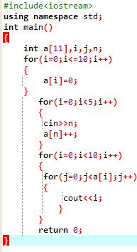
从小到大排序：

Slide 7
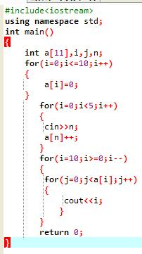
从大到小排序：

Slide 8
练习：买书问题
学校要建立图书馆，征集学生感兴趣的图书，每本书都有自己独立的编号，有一些好书学生会都喜欢，所以图书会出现重复的现象，现在需要把重复的图书编号去掉，然后按照编号从小到大对图书进行排序。
输入：
第一行为一个整数，表示有N个同学参加图书征集（N<=100）
第二行有N个整数 中间用空格隔开。为每本书的图书编号。
输出：
第一行为一个整数，为删除重复书籍后剩的图书个数。
第二行为已排好序的图书编号。

Slide 9
样例输入：
10
20 40 32 67 40 20 89 300 400 15
样例输出：
15 29 32 40 67 89 300 400

Slide 10
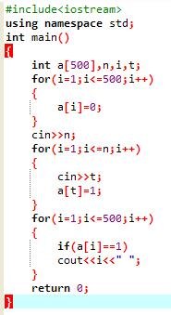

Slide 11
明明的随机数
【问题描述】
明明想在学校中请一些同学一起做一项问卷调查，为了实验的客观性，他先用计算机生成了N个1到1000之间的随机整数（N≤100），对于其中重复的数字，只保留一个，把其余相同的数去掉，不同的数对应着不同的学生的学号。然后再把这些数从小到大排序，按照排好的顺序去找同学做调查。请你协助明明完成“去重”与“排序”的工作。
【输入文件】
第1行为1个正整数，表示所生成的随机数的个数：N
第2行有N个用空格隔开的正整数，为所产生的随机数。
【输出文件】
第1行为1个正整数M，表示不相同的随机数的个数。第2行为M个用空格隔开的正整数，为从小到大排好序的不相同的随机数。
【输入样例】
10
20 40 32 67 40 20 89 300 400 15
【输出样例】
8
15 20 32 40 67 89 300 400

Slide 12
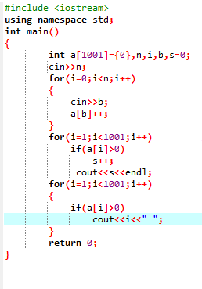

Slide 13
冒 泡 排 序

Slide 14
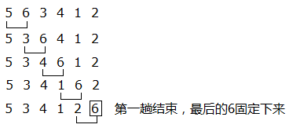
冒泡排序算法的原理：
每次比较两个相邻的元素，如果他们的顺序错误就把它们交换过来。
例：6 5 3 4 1 2
第一趟排序：

Slide 15
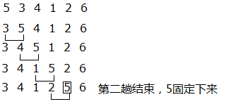

第二趟排序：
第三趟排序：

Slide 16


第四趟排序：
第五趟排序：

Slide 17
两层循环完成冒泡算法：
1.外层负责比较趟数
2.内层负责比较归位数据

Slide 18
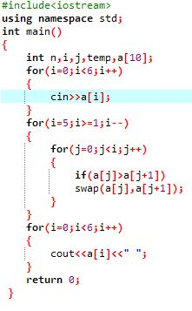
1.比较次数
2.比较归位数据

Slide 19
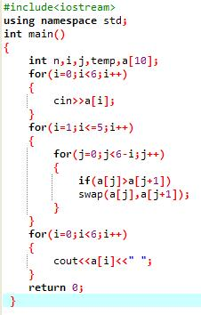

Slide 20
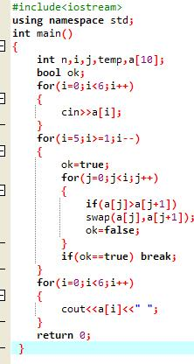
思考：1 5 2 3 4 6
几次排序？

Slide 21
班级里5个学生，L 考试成绩5分，M考试成绩3分，N考试成绩2分，W考试成绩5分，Q考试成绩8分，对成绩进行从小到大排序，最后输出学生名字。

Slide 22
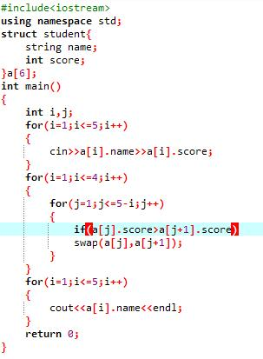

Slide 23
练习：买书问题
学校要建立图书馆，征集学生感兴趣的图书，每本书都有自己独立的编号，有一些好书学生会都喜欢，所以图书会出现重复的现象，现在需要把重复的图书编号去掉，然后按照编号从小到大对图书进行排序。
输入：
第一行为一个整数，表示有N个同学参加图书征集（N<=100）
第二行有N个整数 中间用空格隔开。为每本书的图书编号。
输出：
第一行为一个整数，为删除重复书籍后剩的图书个数。
第二行为已排好序的图书编号。

Slide 24
样例输入：
10
20 40 32 67 40 20 89 300 400 15
样例输出：
15 29 32 40 67 89 300 400

Slide 25
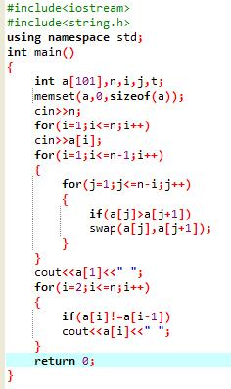

Slide 26
明明的随机数
【问题描述】
明明想在学校中请一些同学一起做一项问卷调查，为了实验的客观性，他先用计算机生成了N个1到1000之间的随机整数（N≤100），对于其中重复的数字，只保留一个，把其余相同的数去掉，不同的数对应着不同的学生的学号。然后再把这些数从小到大排序，按照排好的顺序去找同学做调查。请你协助明明完成“去重”与“排序”的工作。
【输入文件】
第1行为1个正整数，表示所生成的随机数的个数：N
第2行有N个用空格隔开的正整数，为所产生的随机数。
【输出文件】
第1行为1个正整数M，表示不相同的随机数的个数。第2行为M个用空格隔开的正整数，为从小到大排好序的不相同的随机数。
【输入样例】
10
20 40 32 67 40 20 89 300 400 15
【输出样例】
8
15 20 32 40 67 89 300 400

Slide 27
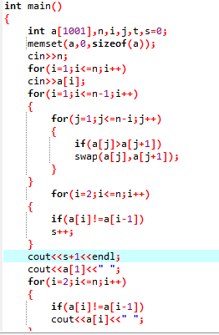

Slide 28
快速排序

Slide 29
6 1 2 7 9 3 4 5 10 8

Slide 30
基本思想：
1．先从数列中取出一个数作为基准数。
2．分区过程，将比这个数大的数全放到它的右边，小于或等于它的数全放到它的左边。
3．再对左右区间重复第二步，直到各区间只有一个数。
快速排序中决定输出顺序的关键就在于左、右指针继续前行的while循环里的条件。

Slide 31
void quicksort(int left,int right)
{
int i,j,t,temp;
if(left>=right)
return;
temp=a[left]; //temp中存的就是基准数
i=left;
j=right;
while(i!=j)
{
//顺序很重要，要先从右往左找
while(a[j]>=temp && i<j)
j--;
//再从左往右找
while(a[i]<=temp && i<j)
i++;
//交换两个数在数组中的位置
if(i<j)//当哨兵i和哨兵j没有相遇时
{
t=a[i];
a[i]=a[j];
a[j]=t;
}
}
a[left]=a[i];
a[i]=temp;
quicksort(left,i-1);//继续处理左边的，这里是一个递归的过程
quicksort(i+1,right);//继续处理右边的，这里是一个递归的过程
return;
}

Slide 32
思考：
从大到小怎么办？

Slide 33
while(a[j]<=temp && i<j)
j--;
while(a[i]>=temp && i<j)
i++;

Slide 34
奇数单增序列
给定一个长度为N（不大于500）的正整数序列，请将其中的所有奇数取出，并按升序输出。
输入
共2行：
第1行为 N；
第2行为 N 个正整数，其间用空格间隔。
输出
增序输出的奇数序列，数据之间以逗号间隔。数据保证至少有一个奇数。
样例输入
10
1 3 2 6 5 4 9 8 7 10
样例输出
1,3,5,7,9

Slide 35
int main()
{
int m,n,i=1;
cin>>n;
for(m=1;m<=n;m++)
{
cin>>a[m];
}
for(m=1;m<=n;m++)
{
if(a[m]%2==1)
{
b[i]=a[m];
i++;
}
}
qsort1(1,i);
for(i=1;i<=n;i++)
{
if(b[i]!=0)
cout<<b[i]<<" ";
}
return 0;
}

Slide 36
整数奇偶排序 给定10个整数的序列，要求对其重新排序。排序要求：
（1）奇数在前，偶数在后。
（2）奇数按从大到小排序。
（3）偶数按从小到大排序。
输入：
一行，包括10个整数，彼此以一个空格分开。
输出：
一行，每个数中间空格隔开。
样例输入：
4 7 3 13 11 12 0 47 34 98
样例输出：
47 13 11 7 3 0 4 12 34 98

Slide 37
int main()
{
int m,i=1,j=10;
for(m=1;m<=10;m++)
{
cin>>a[m];
}
for(m=1;m<=10;m++)
{
if(a[m]%2==1)
{
b[i]=a[m];
i++;
}
else
{
b[j]=a[m];
j--;
}
}
qsort1(1,i-1);
qsort2(i,10);
for(i=1;i<=10;i++)
{
cout<<b[i]<<" ";
}
return 0;
}

Slide 38
归并排序

Slide 39
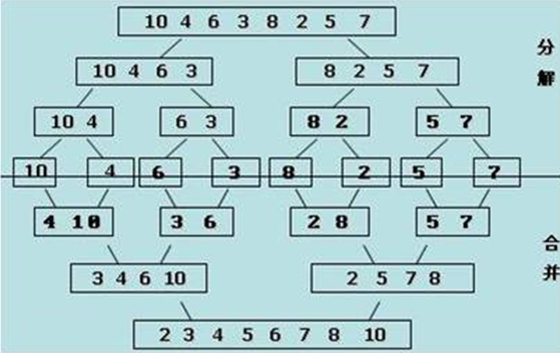
基本思想：要分两大步：分解、合并。

Slide 42
void msort(int s,int t)
{
if(s==t) return; //如果只有一个数字则返回，无须排序
int mid=(s+t)/2;
msort(s,mid); //分解左序列
msort(mid+1,t); //分解右序列
int i=s, j=mid+1, k=s; //接下来合并
while(i<=mid && j<=t)
{
if(a[i]<=a[j])
{
r[k]=a[i]; k++; i++;
}else{
r[k]=a[j]; k++; j++;
}
}
while(i<=mid) //复制左边子序列剩余
{
r[k]=a[i]; k++; i++;
}
while(j<=t) //复制右边子序列剩余
{
r[k]=a[j]; k++; j++;
}
for(int i=s; i<=t; i++) a[i]=r[i];
return 0;
}

Slide 43
逆序对：设 A 为一个有 n 个数字的有序集 (n>1)，其中所有数字各不相同。如果存在正整数 i, j 使得 1 ≤ i < j ≤ n 而且 A[i] > A[j]，则 <A[i], A[j]> 这个有序对称为 A 的一个逆序对，也称作逆序数。
例：数组（3，1，4，5，2）的逆序对有 (3,1),(3,2),(4,2),(5,2)，共4个。
在合并操作中，我们假设左右两个区间元素为:
左边：{3 4 7 9} 右边：{1 5 8 10}
那么合并操作的第一步就是比较3和1，然后将1取出来，放到辅助数组中，这个时候我们发现，右边的区间如果是当前比较的较小值，那么其会与左边剩余的数字产生逆序关系，也就是说1和3、4、7、9都产生了逆序关系，我们可以一下子统计出有4对逆序对。接下来3，4取下来放到辅助数组后，5与左边剩下的7、9产生了逆序关系，我们可以统计出2对。依此类推，8与9产生1对，那么总共有4+2+1对。

Slide 44
而在算法的实现中，我们只需略微修改原有归并排序，当右边序列的元素为较小值时，就统计其产生的逆序对数量，即可完成逆序对的统计。
【程序实现】
void msort(int s,int t)
{
if(s==t) return; //如果只有一个数字则返回，无须排序
int mid=(s+t)/2;
msort(s,mid); //分解左序列
msort(mid+1,t); //分解右序列
int i=s, j=mid+1, k=s; //接下来合并
while(i<=mid && j<=t)
{
if(a[i]<=a[j])
{ r[k]=a[i]; k++; i++;
}else{
r[k]=a[j]; k++; j++;
ans+=mid-i+1; //统计产生逆序对的数量
}
}
while(i<=mid) //复制左边子序列剩余
{
r[k]=a[i]; k++; i++;
}
while(j<=t) //复制右边子序列剩余
{
r[k]=a[j]; k++; j++;
}
for(int i=s; i<=t; i++) a[i]=r[i];
return 0;
}
其中ans+=mid-i+1这句代码统计新增逆序对的数量，ans作为全局变量，用于统计逆序对的数量，此时ans要增加左边区间剩余元素的个数。当归并排序结束后，逆序对问题也得到解决，ans即为逆序对的数量。

Slide 45
选择排序

Slide 46
基本思想：每一趟从待排序的数据元素中选出最小（或最大）的一个元素，顺序放在待排序的数列的最前，直到全部待排序的数据元素排完。

Slide 47
选择排序过程：
初始关键字 [49 38 65 97 76 13 27 49]
第一趟排序后 13［38 65 97 76 49 27 49］
找出最小的元素与第1位元素交换
第二趟排序后 13 27［65 97 76 49 38 49］
找出最小的元素与第2位元素交换
第三趟排序后 13 27 38 [97 76 49 65 49] 第四趟排序后 13 27 38 49 [76 97 65 49] 第五趟排序后 13 27 38 49 49 [97 65 76] 第六趟排序后 13 27 38 49 49 65 [97 76] 第七趟排序后 13 27 38 49 49 65 76 [97] 最后排序结果 13 27 38 49 49 65 76 97

Slide 48
插入排序

Slide 49
回想一下玩扑克牌时候的场景，为了方便打牌，抓牌时一边抓牌一边按花色和大小插入适当的位置，当抓完所有的牌时，手中的牌便是有序的，这种排序方法即插入排序。

Slide 50
当读入一个元素时，在已经排序好的序列中，搜寻它正确的位置，再放入读入的元素。
一个重要的问题：在插入这个元素前，应当先将将它后面的所有元素后移一位，以保证插入位置的原元素不被覆盖。

Slide 51
例：36,25,48,12,65,43,20,58
第0步:[36] 25 48 12 65 43 20 58
第1步:[25 36] 48 12 65 43 20 58
第2步:[25 36 48] 12 65 43 20 58
第3步:[12 25 36 48] 65 43 20 58
第4步:[12 25 36 48 65] 43 20 58 第5步:[12 25 36 43 48 65] 20 58 第6步:[12 20 25 36 43 48 65] 58 第7步:[12 20 25 36 43 48 58 65]

Slide 52
sort函数
头文件：#include<algorithm>
sort函数的模板有三个参数：
sort ( first, last, Compare comp);
（1）第一个参数first：是要排序的数组的起始地址。
（2）第二个参数last：是结束的地址（数组个数）
（3）第三个参数comp是排序的方法：可以是从升序也可是降序。
如果第三个参数不写，则默认的排序方法是从小到大排序。
降序：
bool cmp(int a,int b){
return a>b;
}
例1：sort(a,a+10,cmp);
例2：sort(a+1,a+10);

Slide 53
int main(){
//先按math从小到大排序，math相等，按english从大到小排序
Student a[4]={{"apple",67,89},{"limei",90,56},{"apple",90,99}};
sort(a,a+3,cmp);
for(int i=0;i<3;i++)
cout<<a[i].name <<" "<<a[i].math <<" "<<a[i].english <<endl;
}
bool cmp(Student a,Student b){
if(a.math >b.math )
return a.math <b.math ;//按math从小到大排序
else if(a.math ==b.math )
return a.english>b.english ; //math相等，按endlish从大到小排序
}

Slide 54
为了描述一个算法的优劣，我们引入了时间复杂度和空间复杂度的概念。
时间复杂度：指的是语句执行次数，用大写的O表示.通常表示时间
复杂度时，我们只是保留数量级最大的项，并且忽略该
系数。

Slide 55
1.sum = n*(n+1)/2;
时间复杂度O(1)
2.for(int i = 0; i < n; i++)
{
printf("%d ",i);
}
时间复杂度O(n)
3.for(int i = 0; i < n; i++){
for(int j = i; j < n; j++){
printf("%d ",i);
}
}
时间复杂度O(n^2)
4.int i = 1, n = 100;
while(i < n){
i = i * 2;
}
时间复杂度O(log₂n)

Slide 56
5.int s=0,i = 1, n = 100;
while(i < n){
s=s+i;
}
时间复杂度O(n^{1/2})

Slide 57
注意：流行的在线测试网站，常常有对时间的要求为1s，1G主频的cpu处理的次数为10^9次，也就是在程序中空的循环的次数10^9次即：
for (int i = 0 ; i < 1 000000000; i++)
{
}
NOIP比赛一般要求为10^9,但基于我们写程序的时候循环里会有处理过程，也会消耗时间，所以我们在处理过程中应尽量把程序循环次数控制在10^8次以内，甚至更小。

Slide 58
空间复杂度：指的是算法所占的存储空间，在程序中占内存的有变
量、数组等。
在NOIP中数组的大小一定要符合题意的要求，如：题意中要求输入字符串长度要求为n<10^6，那么数组应该定义为char a[1000001],之所以会多定义一个，是因为计算机会默认在字符串的结尾加上’\0’。
注意：有的程序对内存有要求，如要求内存最大为1M，那么我们在定义的时候即：
char ：1个字节、 int： 4个字节、 float: 4个字节 、double: 8个字节、long long: 8个字节
1TB=1024GB 1GB=1024MB 1MB=1024KB 1KB=1024字节
char a[1000000] 可计算得 1000000/（1024 * 1024）= 0.9536M。

Slide 59
时间和时间复杂度优化
时间复杂度简单的优化方法
整型运算的耗时远远低于实型耗时。
位运算速度极快（& || ！^ << >>）
/运算要比+ - * 慢得多
调用函数比直接运算慢。
空间复杂度简单的优化方法
尽量可重复利用数组
<< 源操作数 * 2的N次方（N取决于移动的位数） = 移动后的结果。
32 << 2 = 32 * 2^2 = 128
>> 源操作数 / 2的N次方（N取决于移动的位数） = 移动后的结果(只取整数部分) 32 >> 2 = 32 / 2^2 = 8

Slide 60
p1059 p1068 p1093

